Slide 1

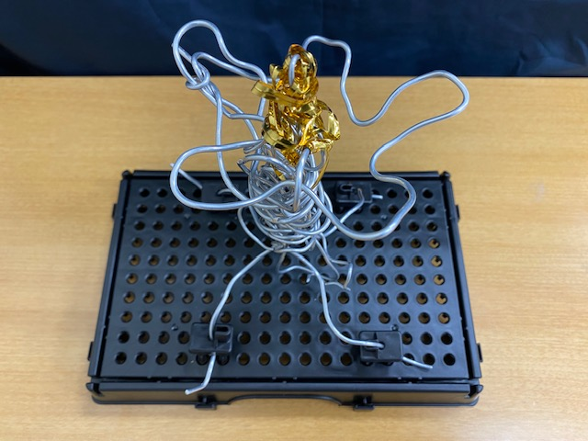
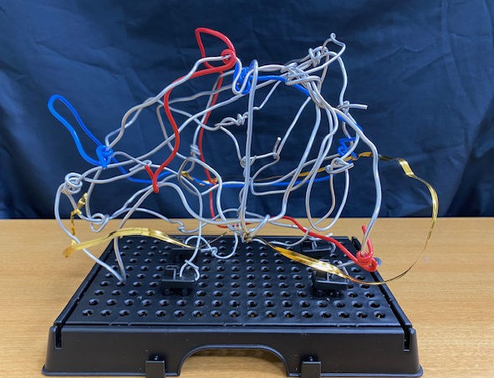
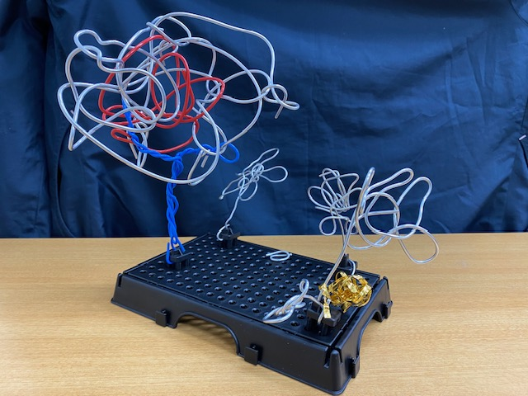
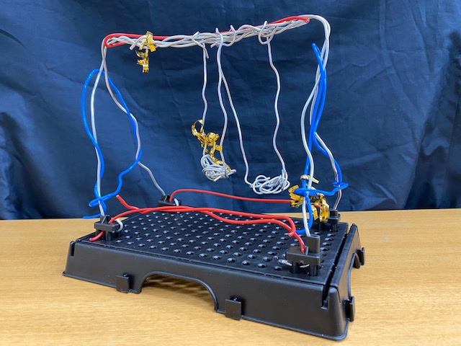
KUGAYAMA SEIKO ギャラリー
見つけてワイヤーワールド
針金をペンチで切ったり曲げてみたり、線と線が作る空間にイメージをふくらませ、個性あふれる作品ができました。
視覚障害教育部門 小学部５年

